Slide 1
2050年に向けた「ぐんま５つのゼロ宣言」実現条例に定める計画書制度の提出方法について
群馬県 知事戦略部 グリーンイノベーション推進課

Slide 2
はじめに
「群馬県地球温暖化防止条例」が令和４年３月１５日に廃止され、その規定を引き継いだ「2050年に向けた『ぐんま５つのゼロ宣言』実現条例」を同日付けで公布・施行しました。
新規条例の制定に伴い、計画書制度の見直しを行いました。
提出から受付、公表までの時間を短縮し、事業者の取組を早期に公表することで、計画書制度の効果を高めるため、受付や申請内容の確認業務を、職員が自作したシステムにより行います。
メールによる提出の場合は、次ページ以降の注意等を確認いただきますよう、お願いいたします。

Slide 3
提出先と問い合わせ窓口について
システムを導入するにあたり、提出先のメールアドレスと、問い合わせ先のメールアドレス別に設けます。
計画書制度に関する質問などは、問い合わせ窓口までお願いします。
エクセルファイル提出先：ondanka@gunmafoodlosszero.onmicrosoft.com
対象制度：①温室効果ガス排出削減計画・再生可能エネルギー導入計画
②自動車環境計画
③自動車通勤配慮計画
※受付専用です。問い合わせ等は以下の窓口にお願いします。
問い合わせ窓口：guriibe@pref.gunma.lg.jp
TEL: 027ｰ226ｰ2817
担当：群馬県グリーンイノベーション推進課
※制度全般に関するお問い合わせを受け付けます。

Slide 4
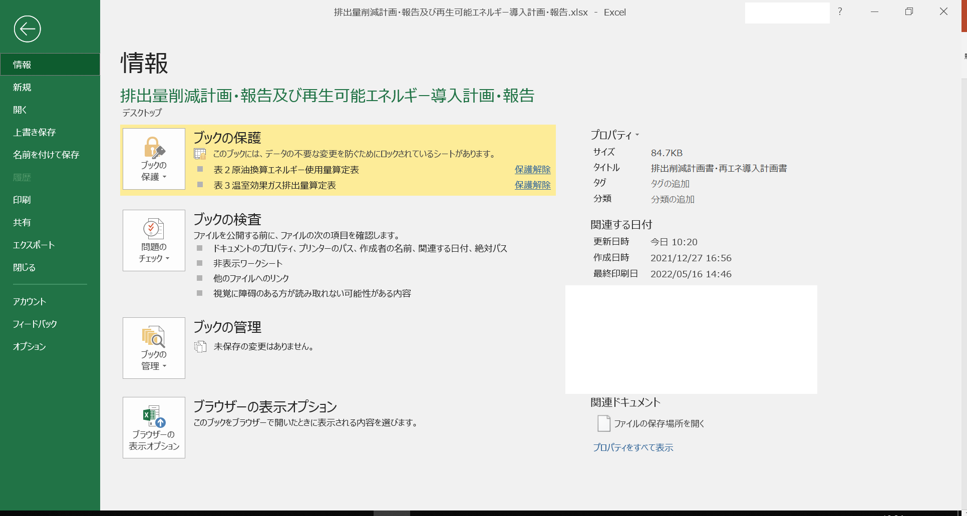
注意点①
プロパティのタイトルで各制度の識別を行うため、変更しないてください。
ファイル名は変更可能です。
ファイル名は変更可能です。
プロパティのタイトルは変更不可です。

Slide 5
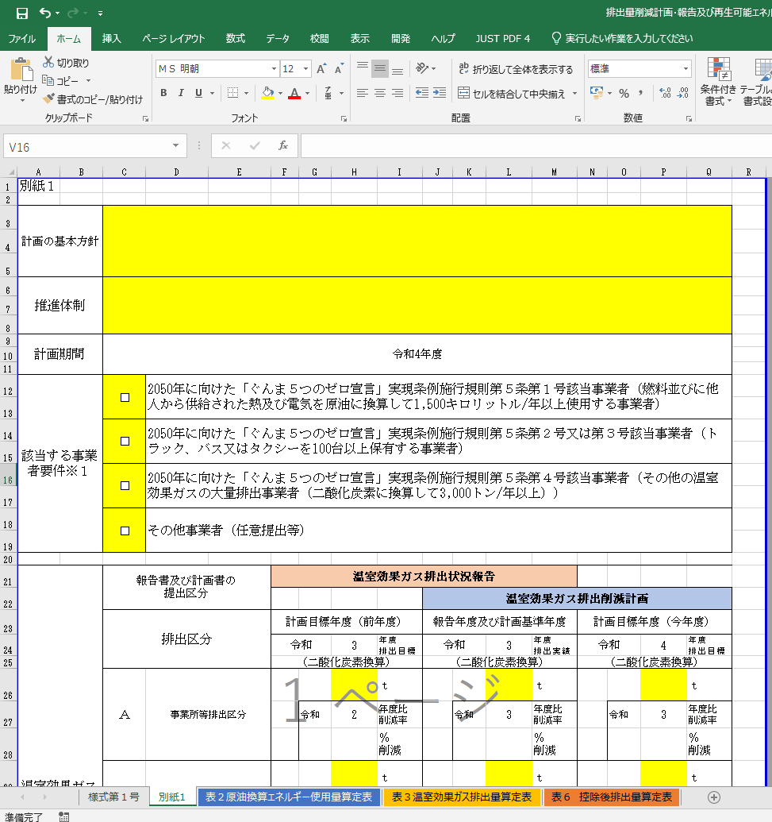
注意点②
エクセルは、入力可能なセルのみ黄色に着色しています。
行・列の追加はできません。編集が必要な場合は問い合わせ窓口までご連絡ください。
黄色セルのみ入力可能
○問い合わせ窓口
群馬県グリーンイノベーション推進課
TEL:027ｰ226ｰ2817
Mail: guriibe@pref.gunma.lg.jp

Slide 6
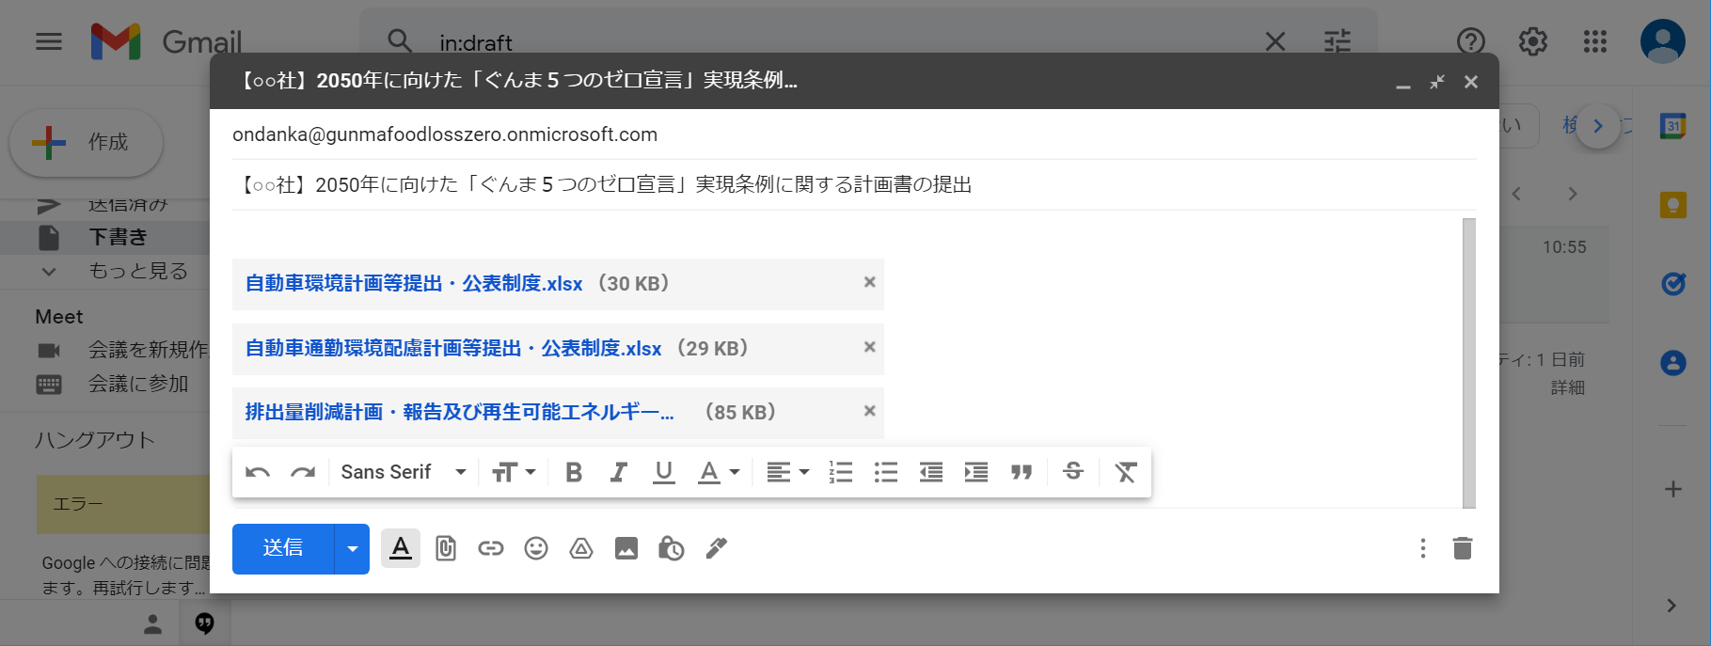
注意点③
エクセルをメールで提出する際、ZIPファイル等で圧縮せず、エクセルファイル（.xlsx形式）を直接添付の上、提出ください。
.xlsx形式での提出が難しい場合は、問い合わせ窓口までご連絡ください。
例
件名は任意です。
エクセル（.xlsx）形式のものを添付してください。
複数の計画書を一度に提出ことは可能です。

